Slide 1

수업이 끝나도,
지식은 계속 이어지도록
10개 반의 질문과 답변, 보충 설명과 학습 자료를
하나의 흐름으로 연결하는 학습 지식 공유 서비스
SKALog
SKALA + Log
WEB SERVICE DESIGN
1반 6조 · P016 성유정
Notes:
[object Object]

Slide 2
OVERVIEW
오늘 이야기할 네 가지
문제에서 시작해 사용자 경험과 기술 설계까지 연결합니다.
01
왜 SKALog인가
배경 · Pain Point · 해결 방향
02
누가 어떻게 쓰는가
사용자 역할 · 핵심 사용자 여정
03
어떻게 구현했는가
데이터 모델 · OAS 기반 Mock API
04
어디까지 확장할까
검증 결과 · 개선 로드맵

Slide 3
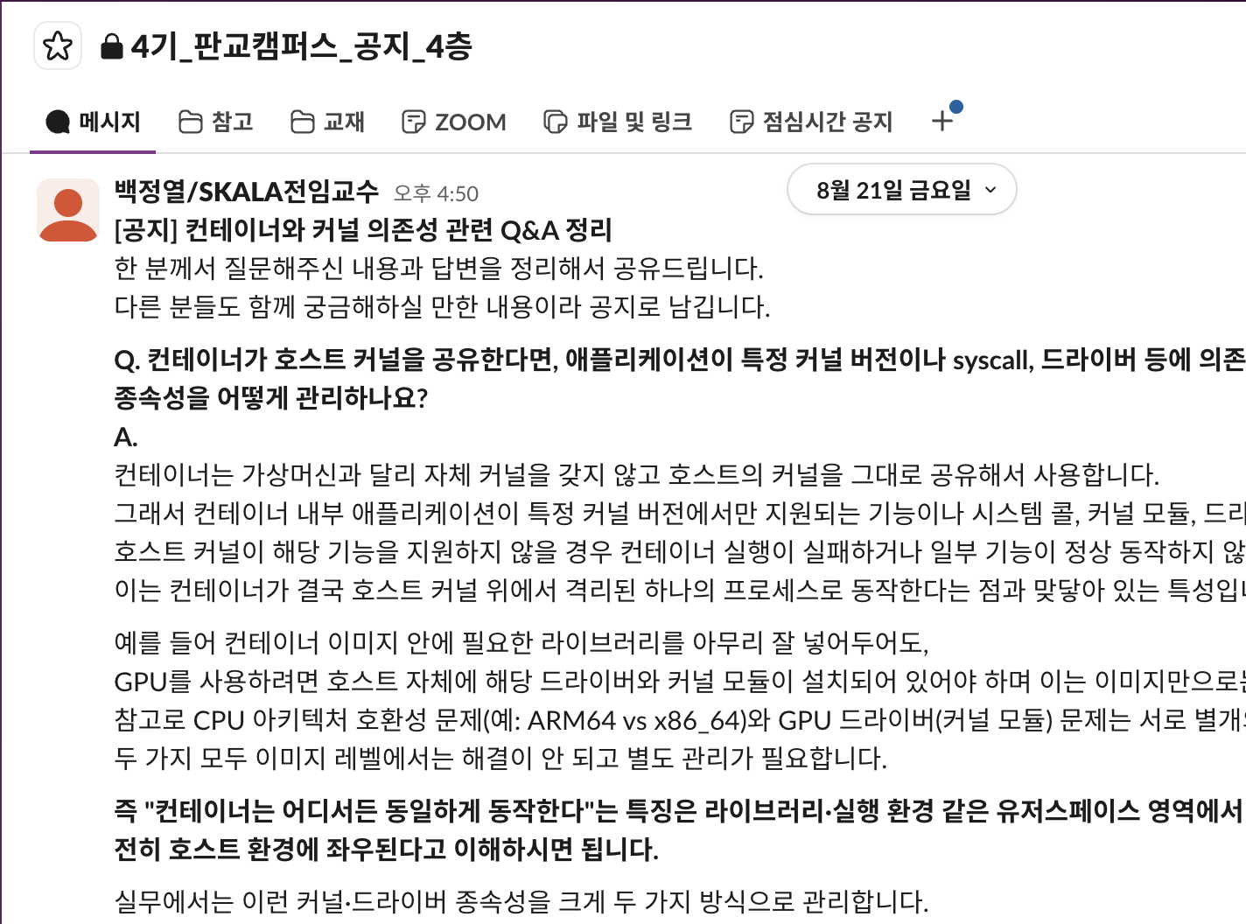
01 · BACKGROUND
질문은 반복되는데, 답은 흩어져 있었습니다
같은 수업을 듣는 10개 반의 지식이 반과 채널의 경계에서 단절됩니다.
“저번 반에서 나온 질문,
우리 반도 볼 수 없을까?”
10개 반
동일 과목을 다른 시간·층에서 수강
4개 채널
자료와 공지가 여러 공간에 분산
반복 질문
이미 답한 질문이 다른 반에서 다시 발생

Slide 4
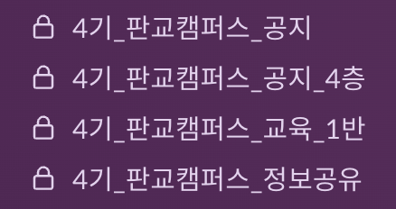
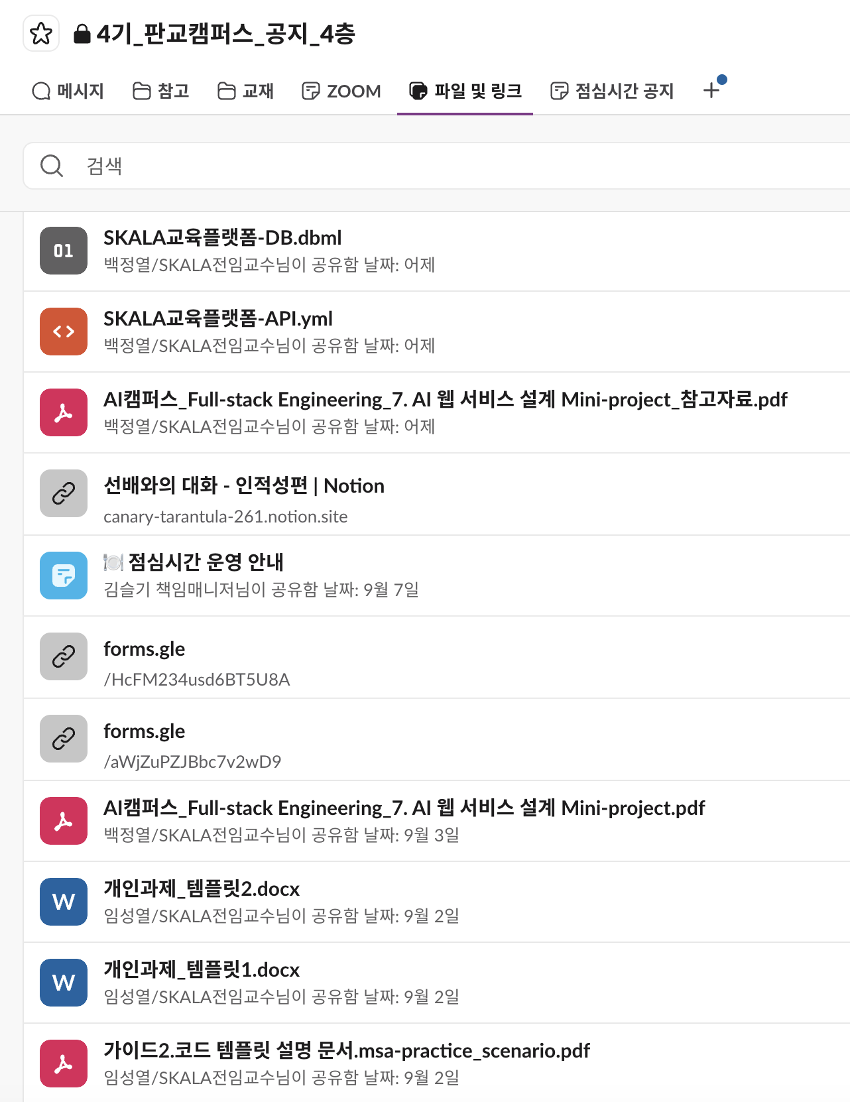
01 · BACKGROUND
자료의 위치보다 더 큰 문제는 “최신본”이었습니다
찾는 비용과 변경 확인 비용이 동시에 발생했습니다.
분산된 채널
변경 공지
사용자의 실제 질문
“어디에 있지?”
“이게 최신본 맞나?”
결국 필요한 것은
파일 보관함이 아니라
변경 맥락까지 남는 공간

Slide 5
01 · PAIN POINT
네 가지 단절을, 네 가지 제품 원칙으로 바꿨습니다
교육생과 교수님 모두의 흐름을 동시에 줄이는 방향으로 설계했습니다.
PAIN
DESIGN PRINCIPLE
USER VALUE
자료 분산
과목 중심 통합 아카이브
한 곳에서 검색·열람
최신본 혼선
버전 + 변경 내용 관리
무엇이 달라졌는지 즉시 확인
질문 반복
전 반 Q&A + 유사 질문
이미 쌓인 답을 재사용
공개 범위 복잡
전체 · 층 · 담당 반 선택
배정 정보로 자동 노출

Slide 6
01 · ACTORS
권한은 다르지만, 지식은 하나의 공간에 쌓입니다
학생·교수님·관리자의 작업을 역할 기반으로 분리했습니다.
LEARN
TEACH
OPERATE
교육생
교수님
관리자
1
내 반·층 기준 수업과 자료 자동 노출
1
담당 과목 질문 우선 확인
1
가입 요청·비활성 계정 승인
2
질문 등록·답변·해결 처리
2
전체·층·담당 반으로 공개 범위 선택
2
반별 학생 조회·활성 상태 관리
3
새 자료 읽음·숨김 상태 관리
3
학습자료 버전·변경 내용 관리
3
시간표·과목·교수 배정 관리

Slide 7
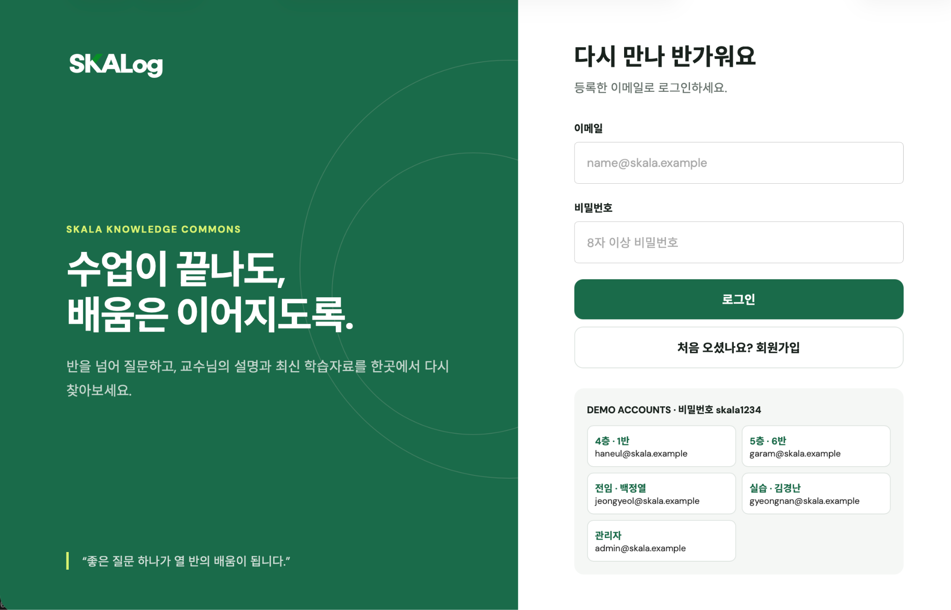
02 · ENTRY
등록 이메일 하나로 역할별 화면에 진입합니다
별도 아이디 없이 이메일·비밀번호로 로그인하고 계정 상태를 즉시 확인합니다.
01
이메일 로그인
등록 이메일을 로그인 ID로 사용
02
상태 확인
승인 대기·비활성 계정은 명확히 안내
03
역할 라우팅
교육생·교수님·관리자 화면으로 이동
비밀번호 8자 이상

Slide 8
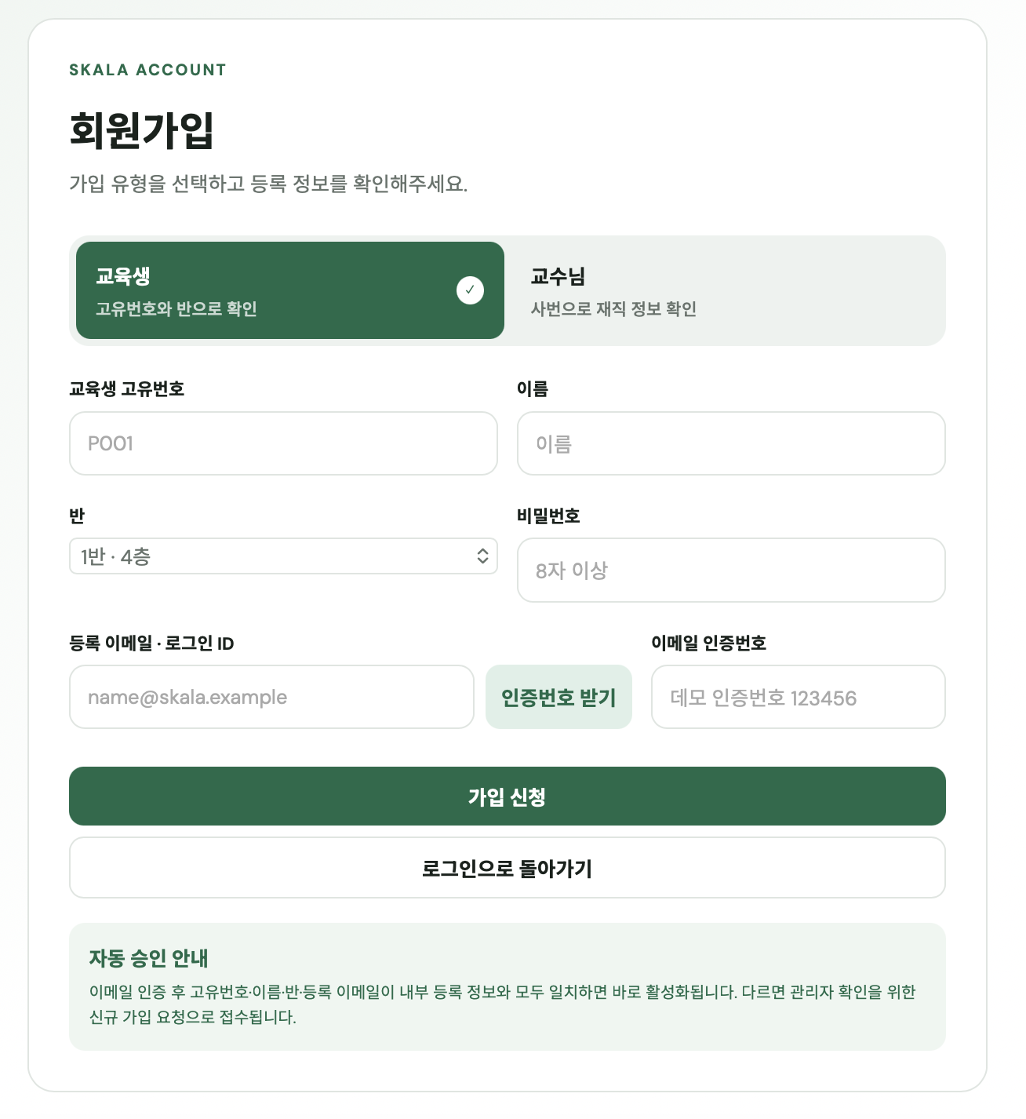
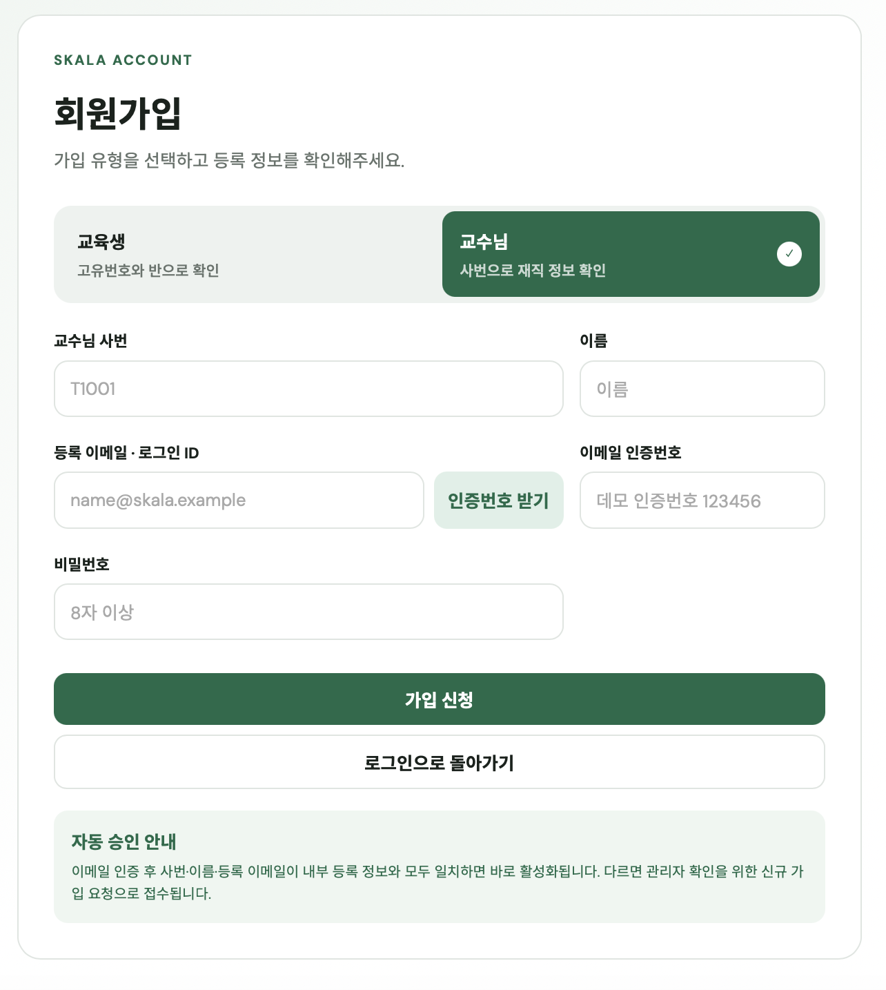
02 · SIGN UP
가입 유형을 먼저 선택해, 필요한 정보만 받습니다
교육생은 고유번호·반, 교수님은 사번으로 등록 정보를 검증합니다.
교육생
교수님
공통 검증 흐름
1
가입 유형 선택
2
등록 이메일 인증
3
명단 정보 대조
4
승인 또는 검토 대기

Slide 9
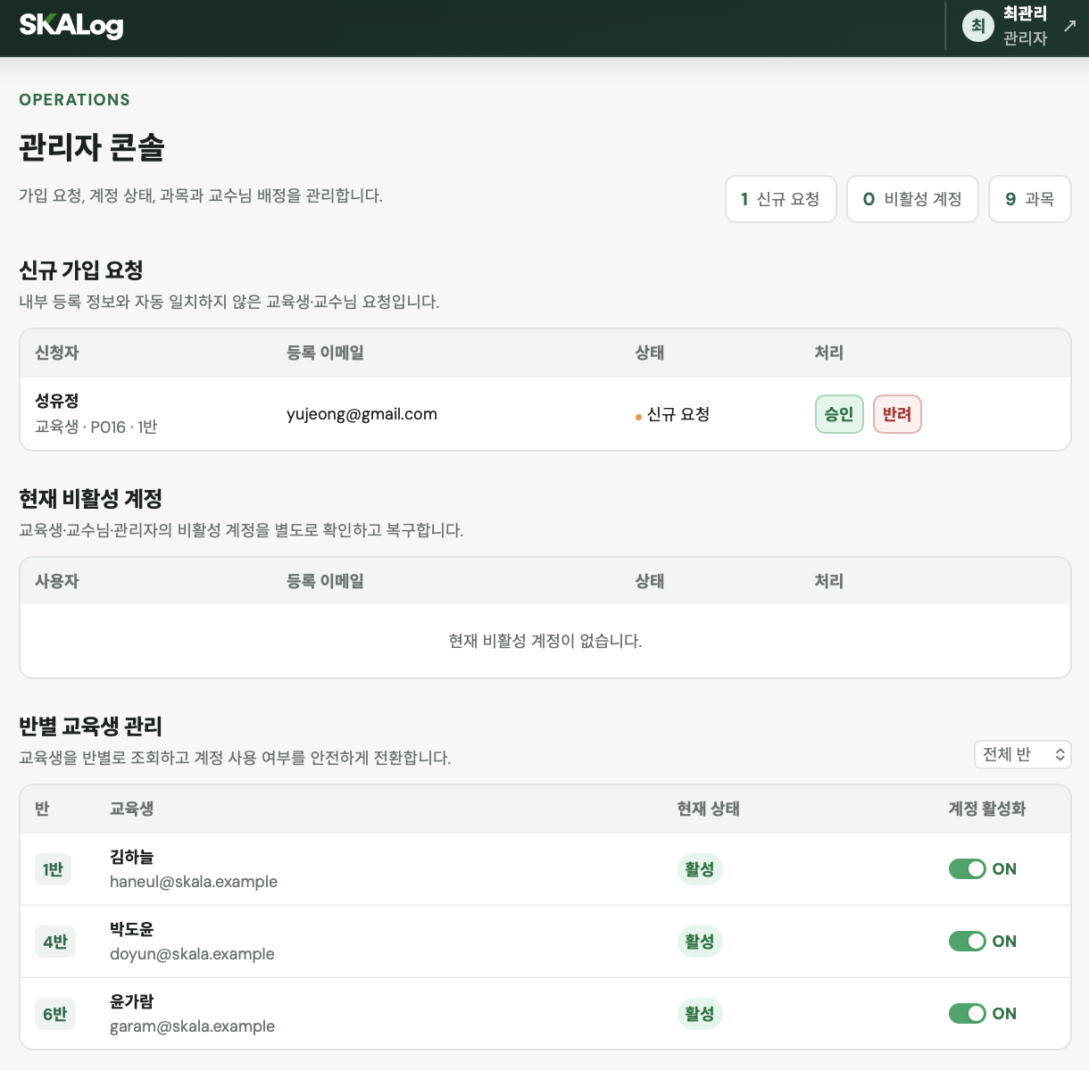
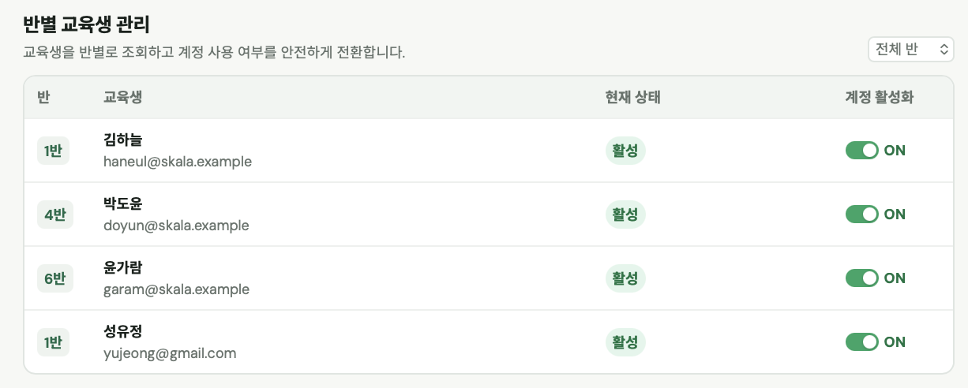
02 · ADMIN
자동 승인과 관리자 검토를 함께 설계했습니다
신규 요청과 기존 비활성 계정을 분리해 운영 실수를 줄입니다.
가입 승인
계정 상태
자동 승인
이름 · 고유번호/사번 · 이메일이
등록 정보와 모두 일치하면 즉시 활성화

Slide 10
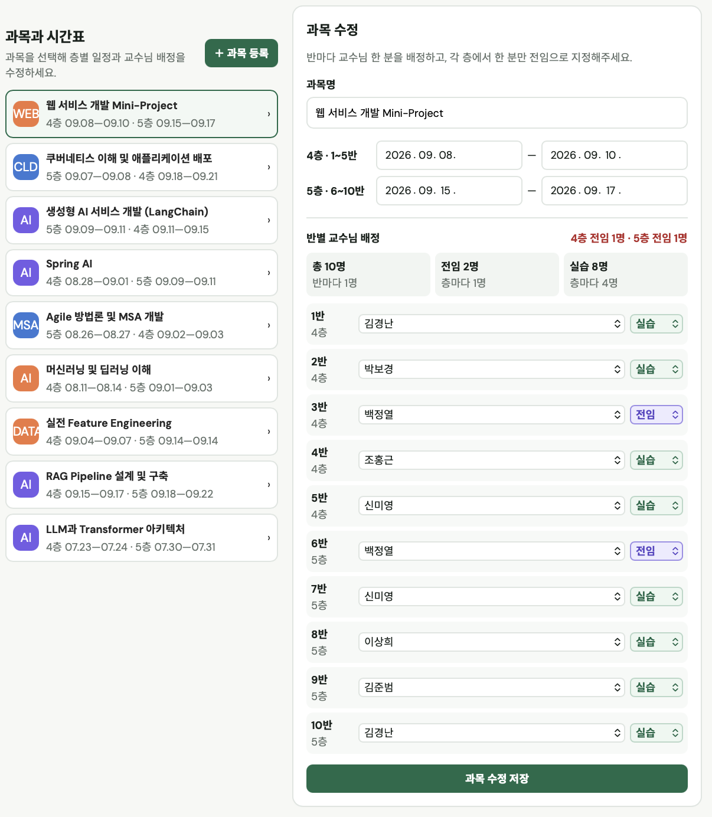
02 · ADMIN
과목 하나에 10개 반의 수업 구조를 완성합니다
과목 코드는 자동 생성하고, 반별 교수 배정을 운영 규칙에 맞게 저장합니다.
10
2
8
과목·시간표
개 반
명 전임
명 실습
각 반 최소 1명
층별 1명
층별 4명
4층 1–5반
전임 1 + 실습 4
5층 6–10반
전임 1 + 실습 4

Slide 11
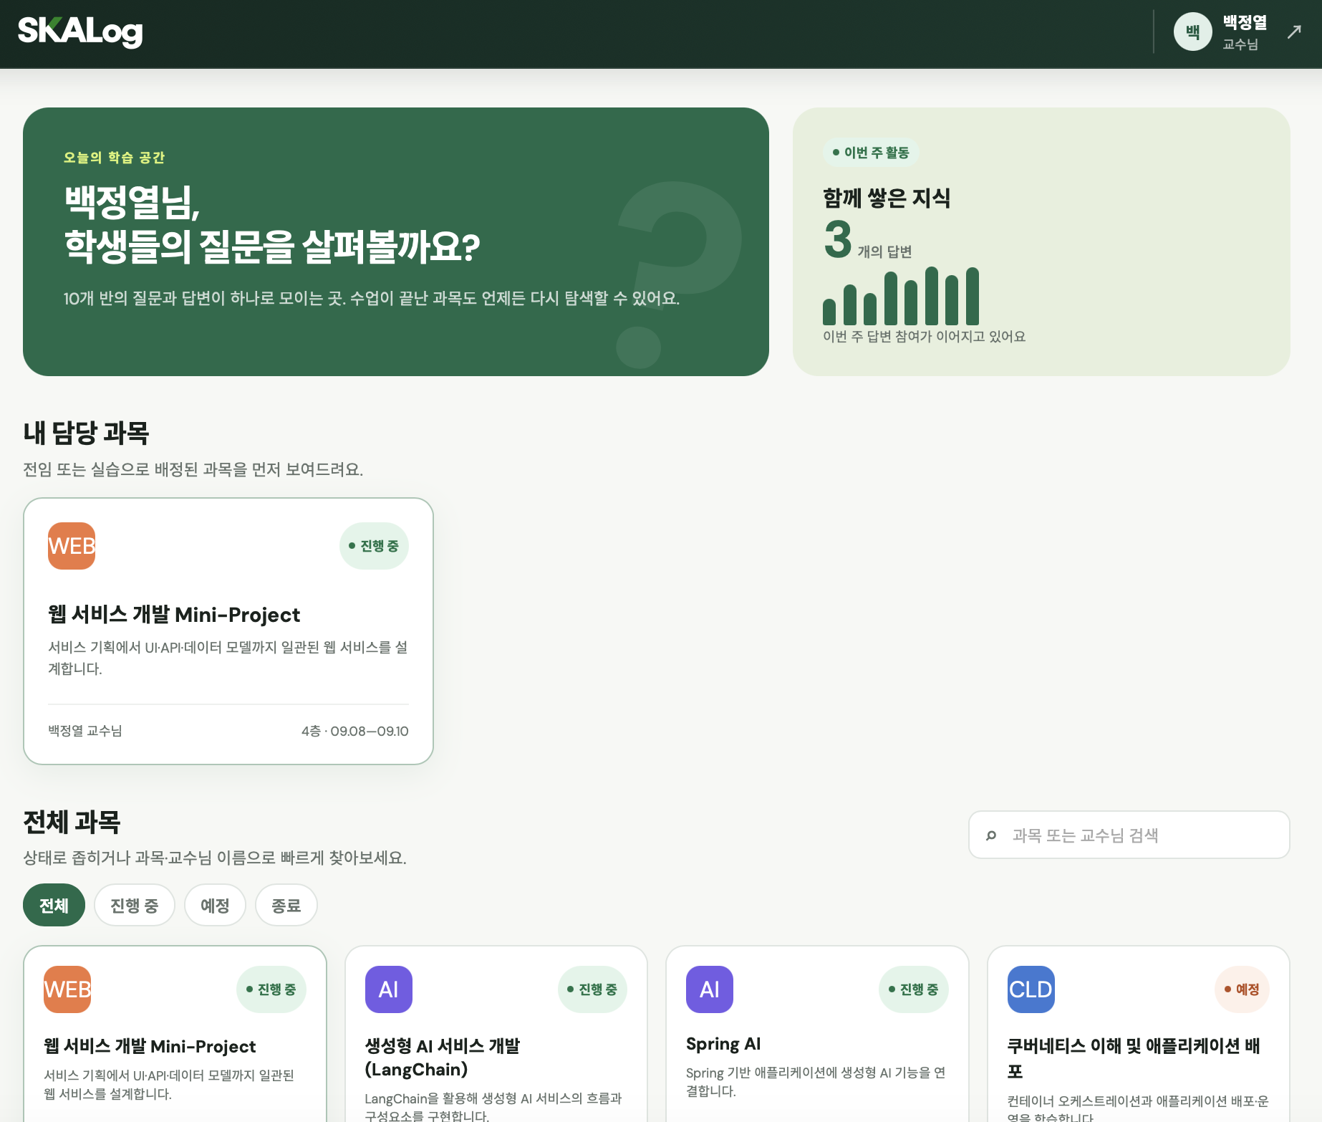
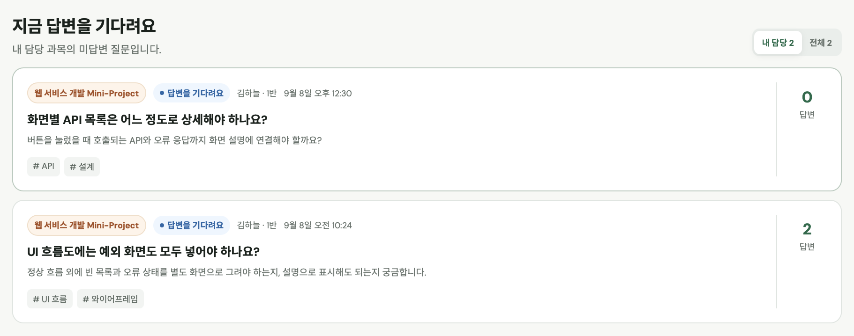
02 · PROFESSOR HOME
교수님에게는 “내가 지금 답해야 할 것”이 먼저 보입니다
담당 업무를 우선 제시하되, 전체 질문에도 기여할 수 있습니다.
교수님 메인
질문 필터
1
담당 과목 우선
내 수업을 과목 목록 상단에 배치
2
미해결 우선
답변을 기다리는 질문을 먼저 정렬
3
전체 질문 보기
담당 외 질문에도 답변 가능

Slide 12
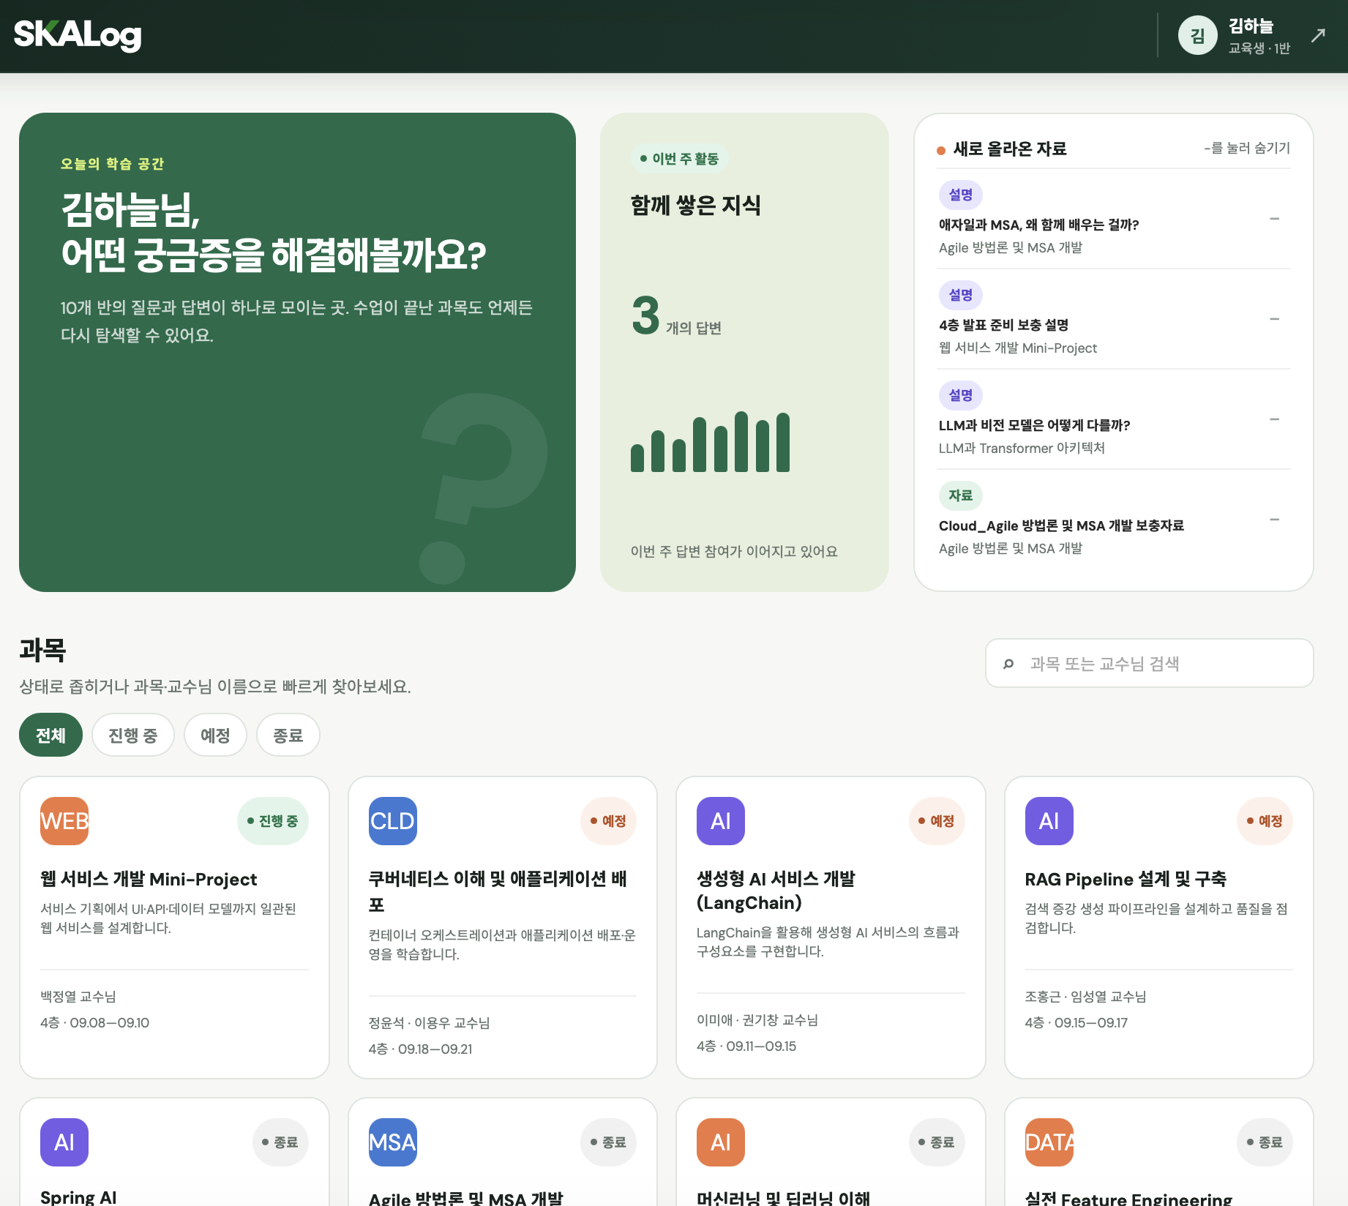
02 · STUDENT HOME
학생의 오늘과, 놓치면 안 될 변화를 한 화면에 모았습니다
개인 반·층 정보에 맞는 일정과 자료만 노출합니다.
학생 메인
내 층 학습기간과 현재 진행 과목만 표시
개인화
탐색
전체 과목을 상태·검색으로 빠르게 찾기
새 자료
최근 추가 자료를 상단 고정, 확인 시 회색 처리
제어
항목별 숨김으로 알림 피로 최소화

Slide 13
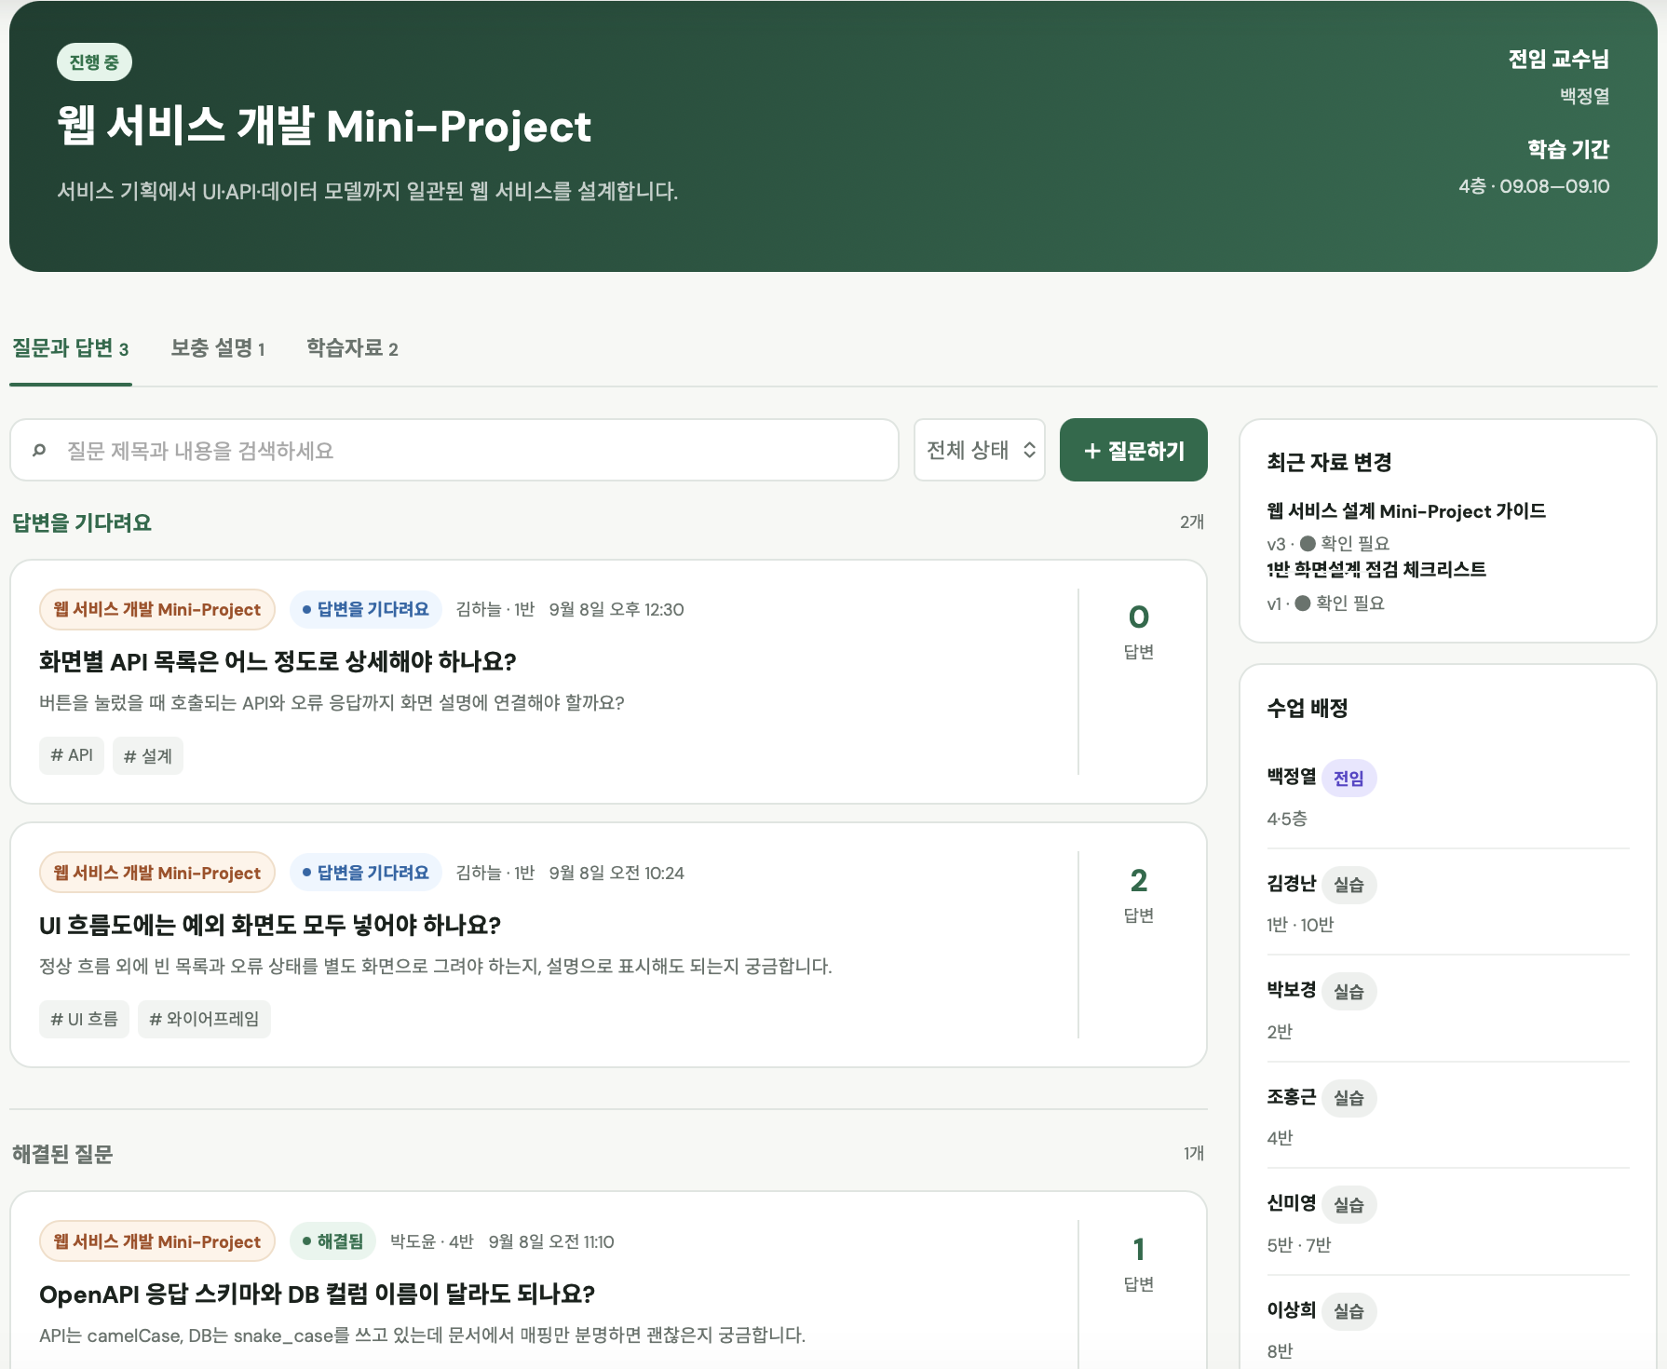
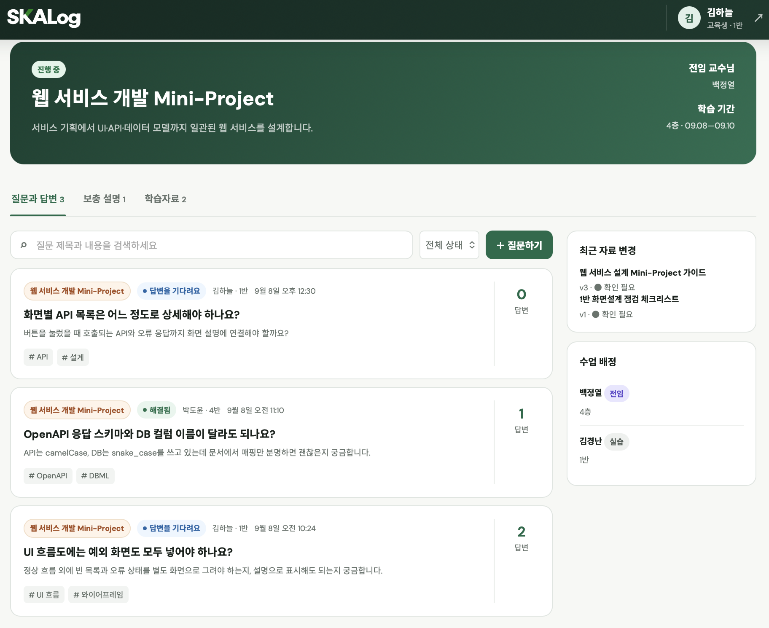
02 · COURSE
같은 과목도 역할에 따라 필요한 정보의 순서가 다릅니다
학생에게는 최신 흐름, 교수님에게는 미해결 질문을 우선합니다.
교수님
교육생
ROLE BASED
수업 배정은
내 반 교수님만

Slide 14
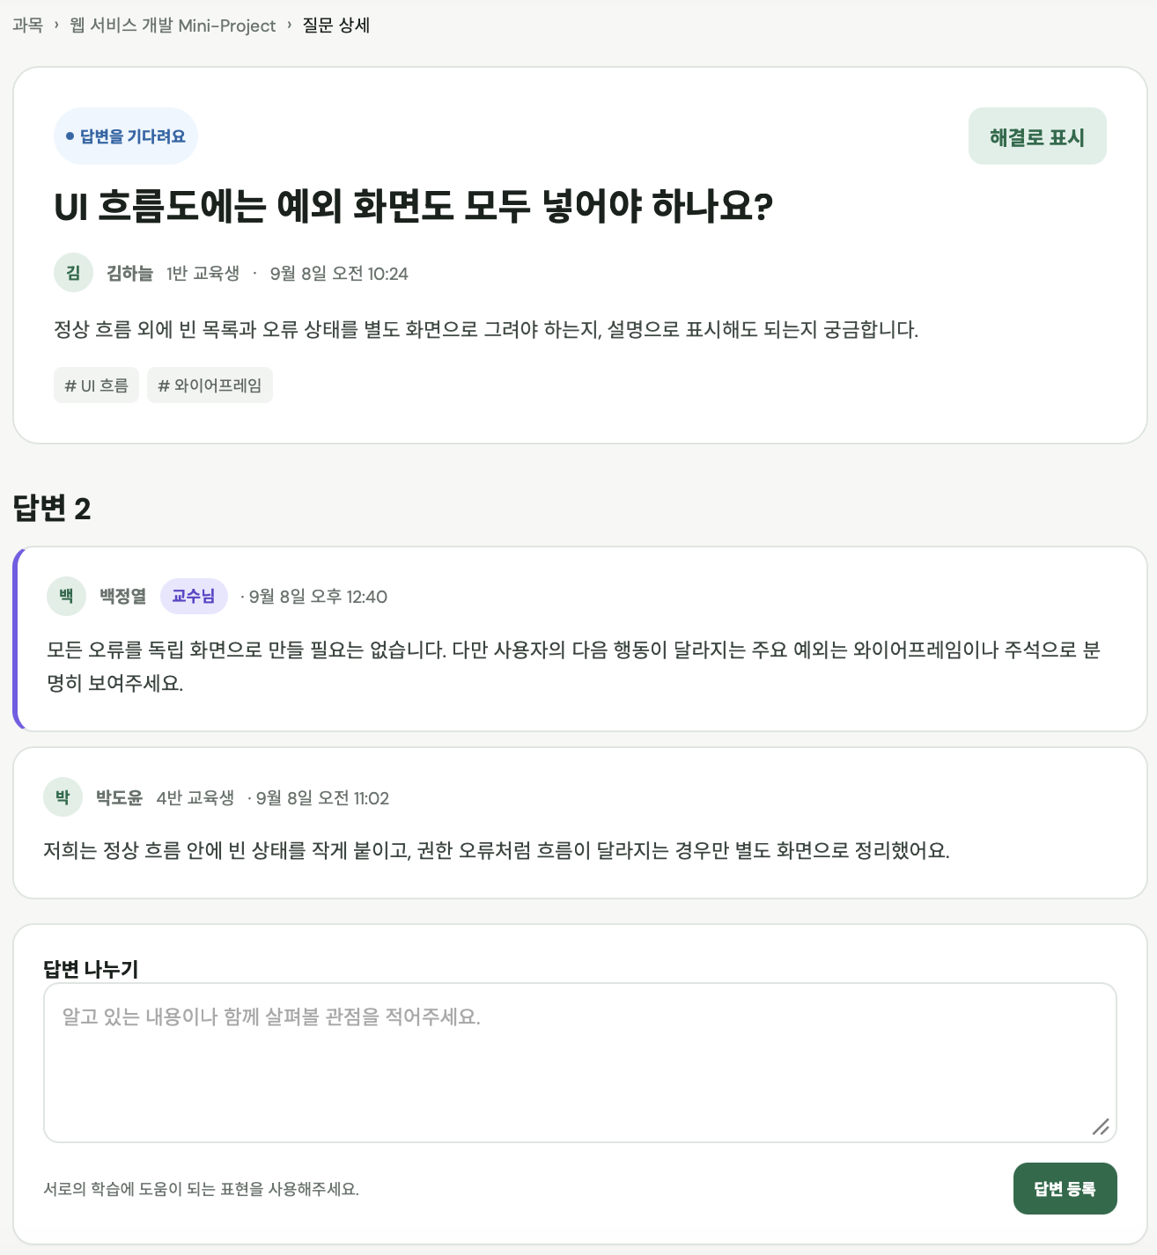
02 · Q&A
답변의 신뢰도와 질문의 상태를 동시에 보여줍니다
누구나 답변하되 교수님 답변을 먼저 보여주고, 작성자가 해결을 확정합니다.
1
질문 등록
질문 상세
과목 맥락과 함께 게시
2
답변 축적
교수님 답변을 상단 고정
3
해결 처리
질문 작성자가 해결됨으로 변경
교수님 답변 우선

Slide 15
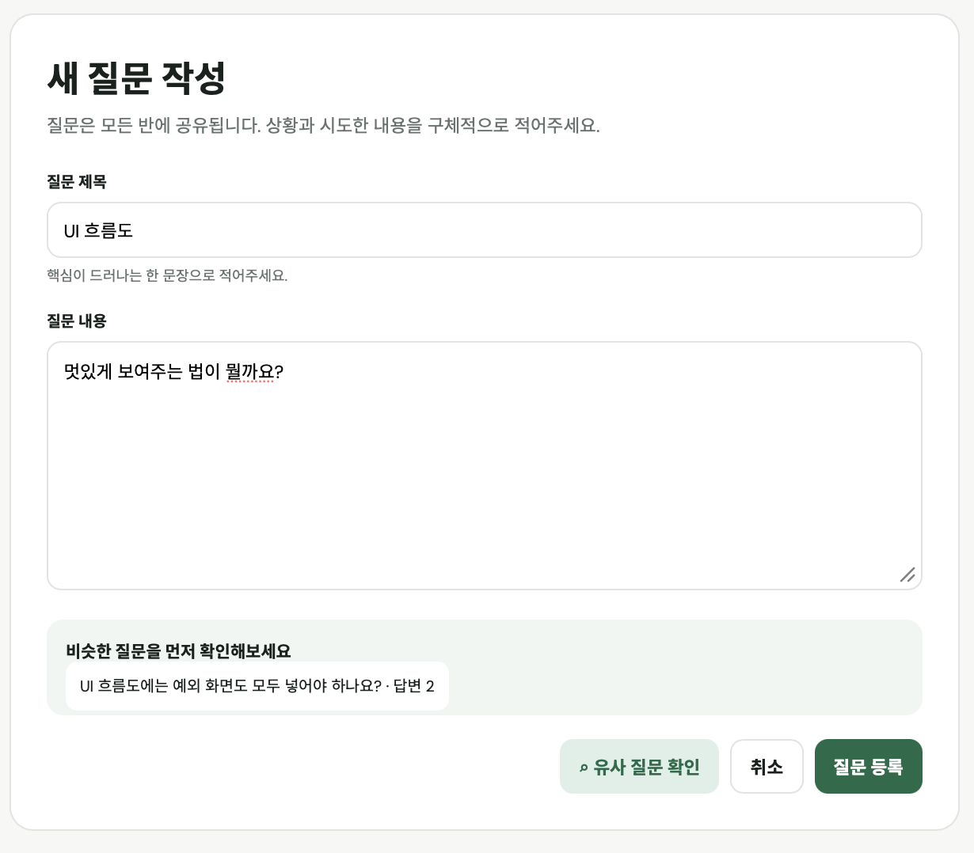
02 · QUESTION CREATE
질문을 쓰는 순간, 이미 존재하는 답을 먼저 연결합니다
중복 질문을 줄이고 기존 지식의 재사용률을 높입니다.
질문 작성
유사 질문 추천
제목·본문 입력
키워드 기반 탐색
답이 있으면 바로 확인
없으면 새 질문 게시

Slide 16
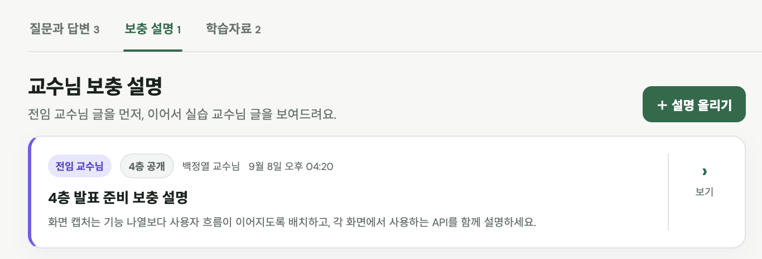
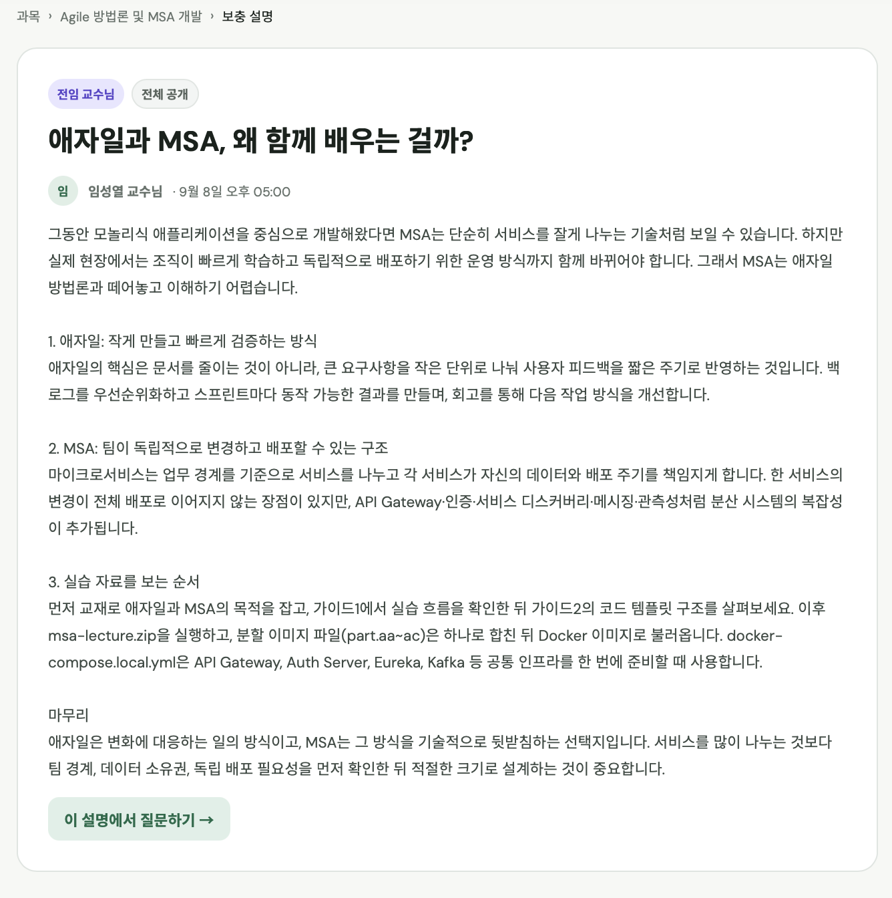
02 · SUPPLEMENT
수업의 빈틈은 짧은 보충 설명으로 다시 연결됩니다
교수님이 맥락을 남기고 학생은 같은 화면에서 질문까지 이어갑니다.
과목 내 보충 설명
상세 보기
1
교수님만 작성
담당 과목에서 보충 설명 게시
2
맥락 보존
과목·작성자·공개 범위를 함께 저장
3
질문 연결
이해되지 않는 지점은 즉시 Q&A로 이동

Slide 17
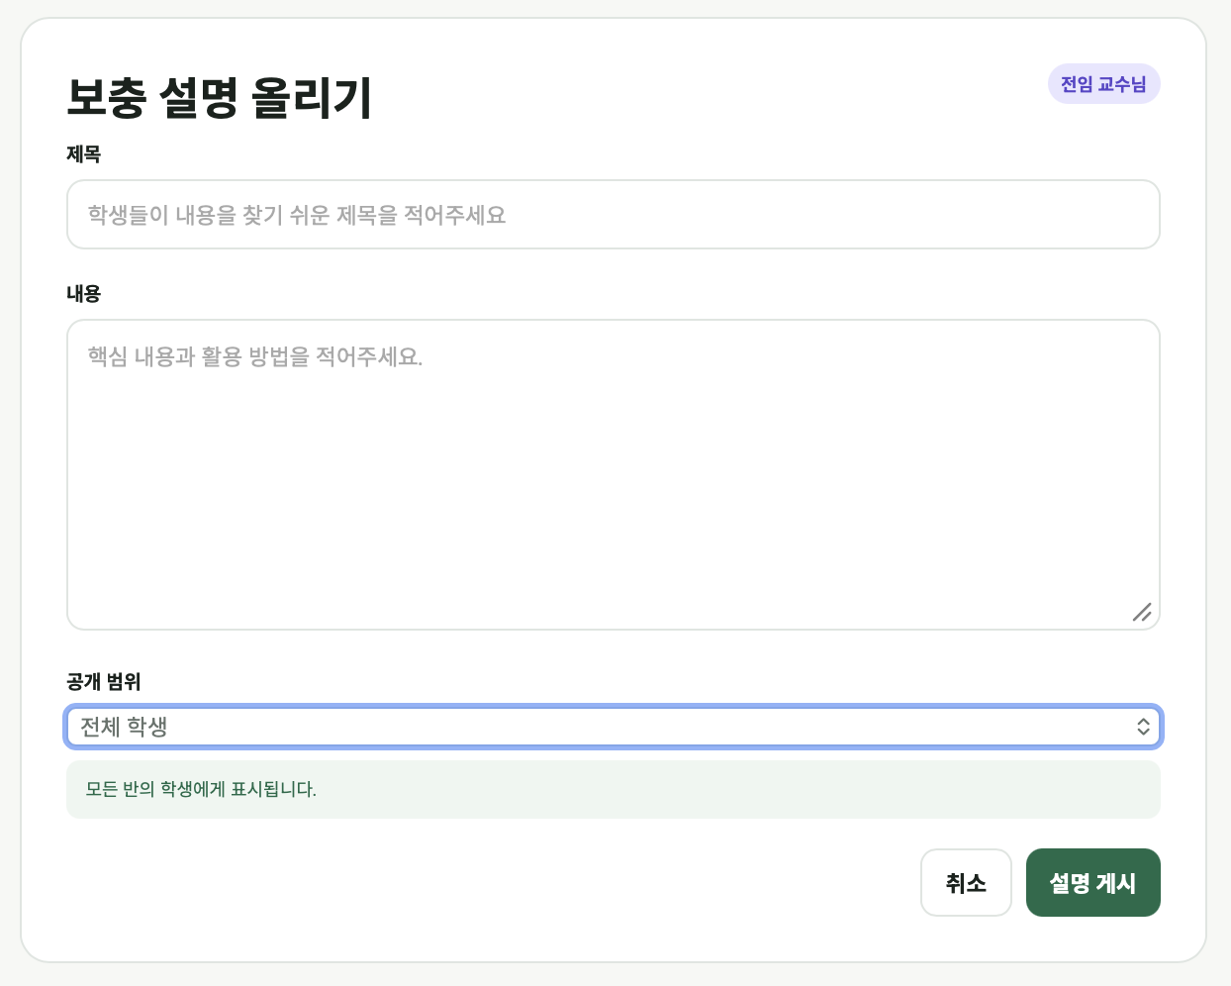
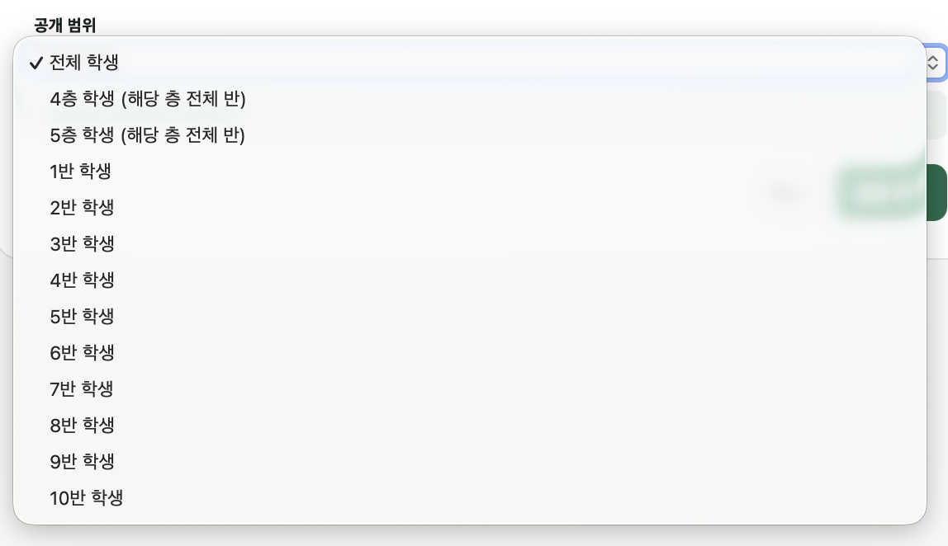
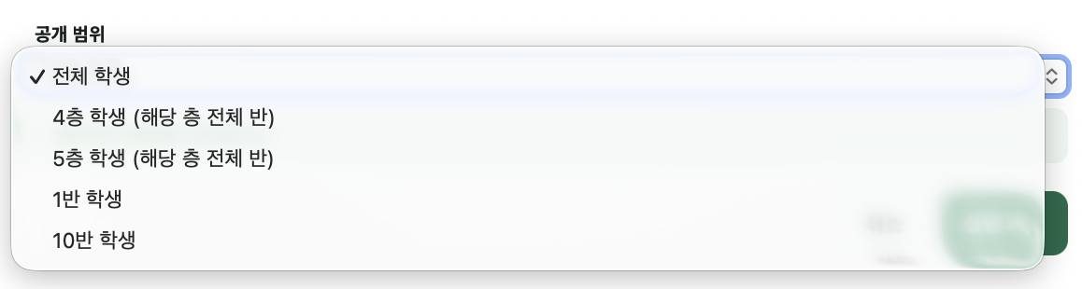
02 · PUBLISHING
공개 범위는 배정 정보에서 자동으로 제한됩니다
잘못된 반에 자료를 보내지 않도록 선택지를 권한별로 제공합니다.
작성 화면
전임 교수님
실습 교수님
전체 학생
층
담당 반
전체 학생
4층
5층
전체 학생
담당 층
담당 반
노출 판단 = 게시 범위 × 학생의 반·층 정보

Slide 18
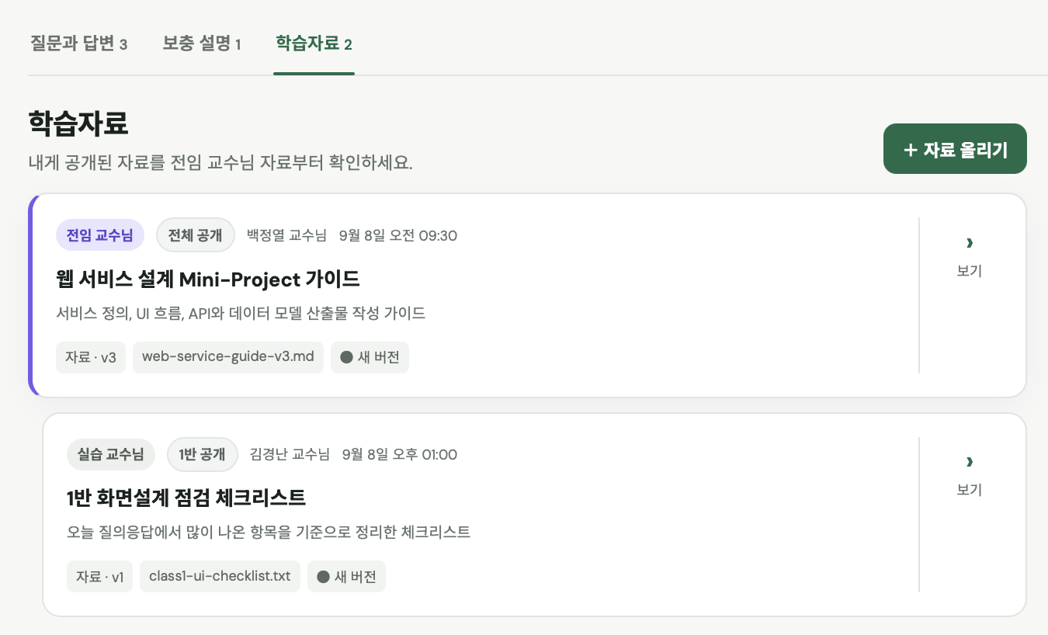
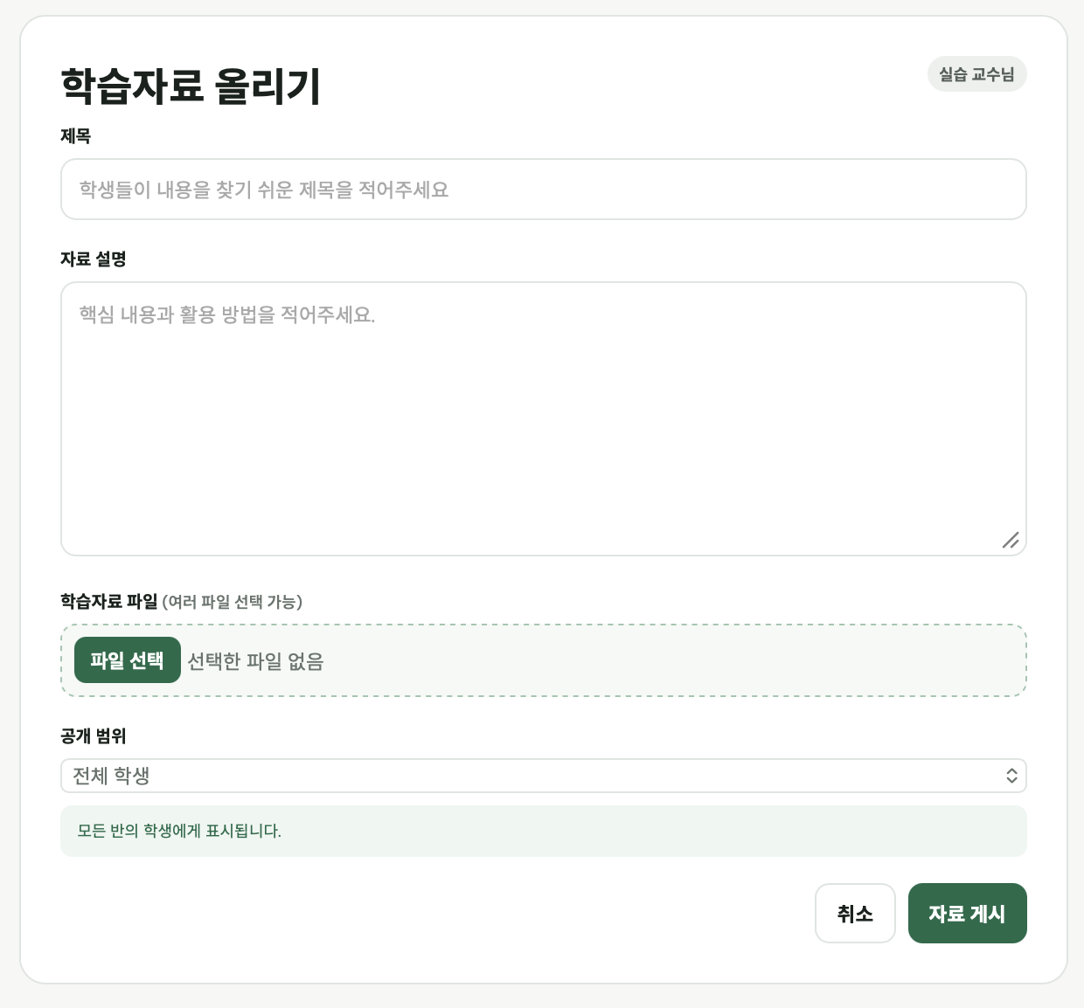
02 · MATERIALS
파일을 올리는 순간부터 “최신본”을 관리합니다
여러 파일·설명·공개 범위를 묶고, 전임 교수님 자료를 먼저 보여줍니다.
학습 자료 목록
새 학습 자료
여러 파일 업로드
전임 자료 우선
미확인 최신본 강조
※ 실제 저장은 multipart/form-data 기반 파일 업로드 API로 설계

Slide 19
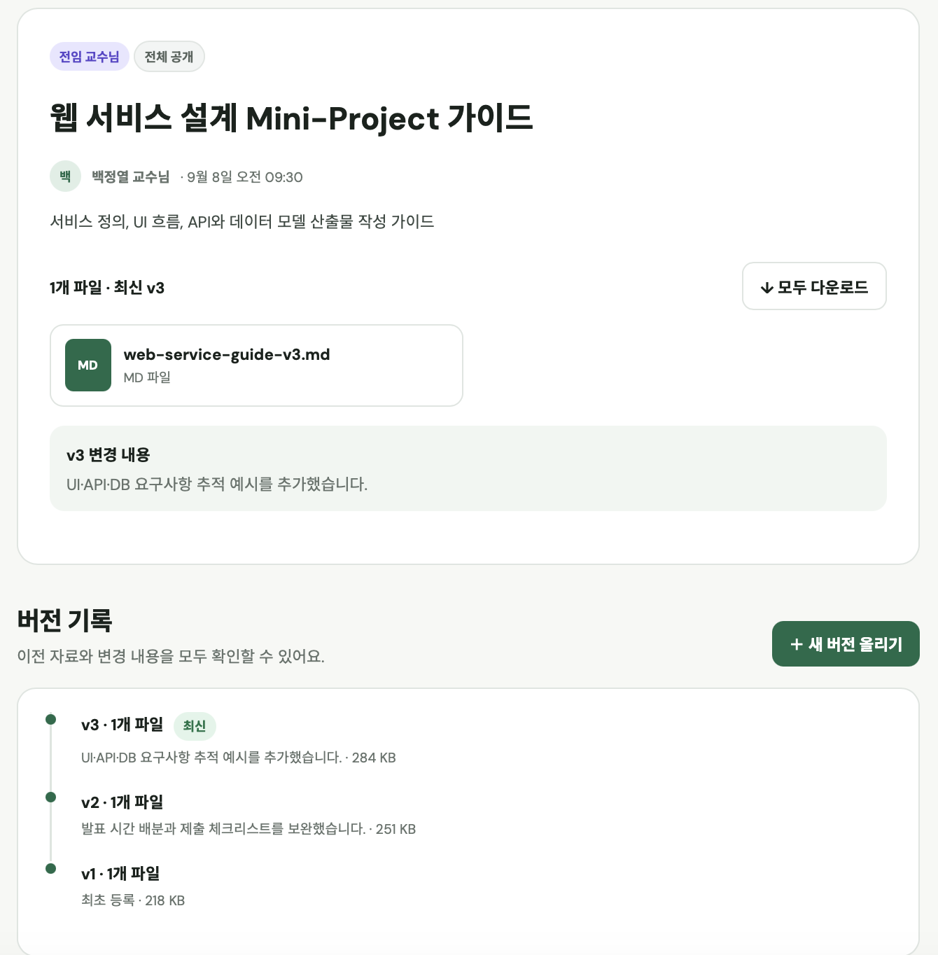
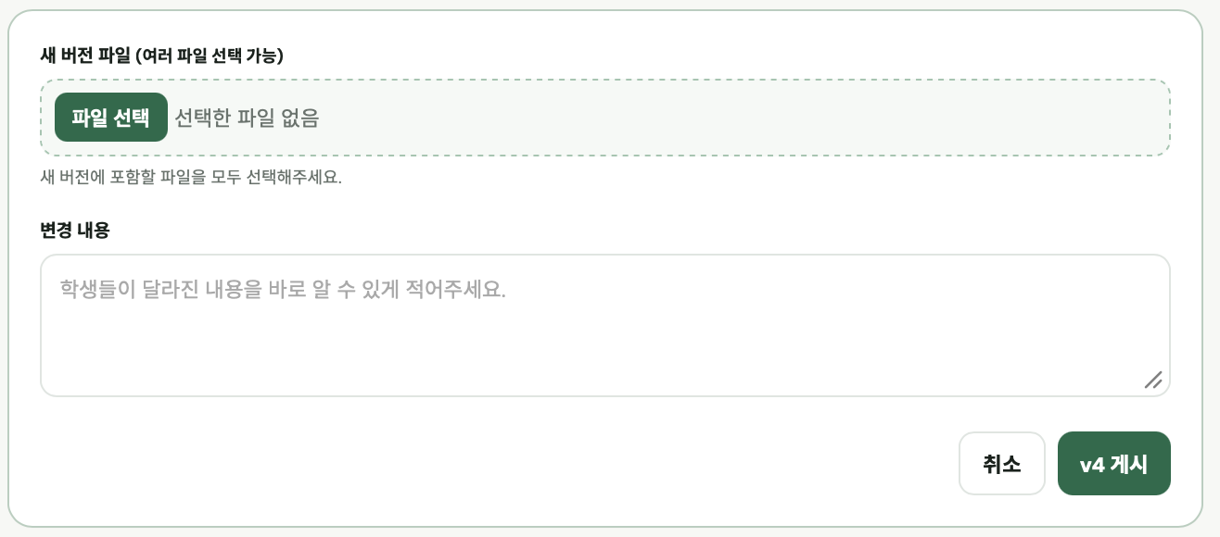
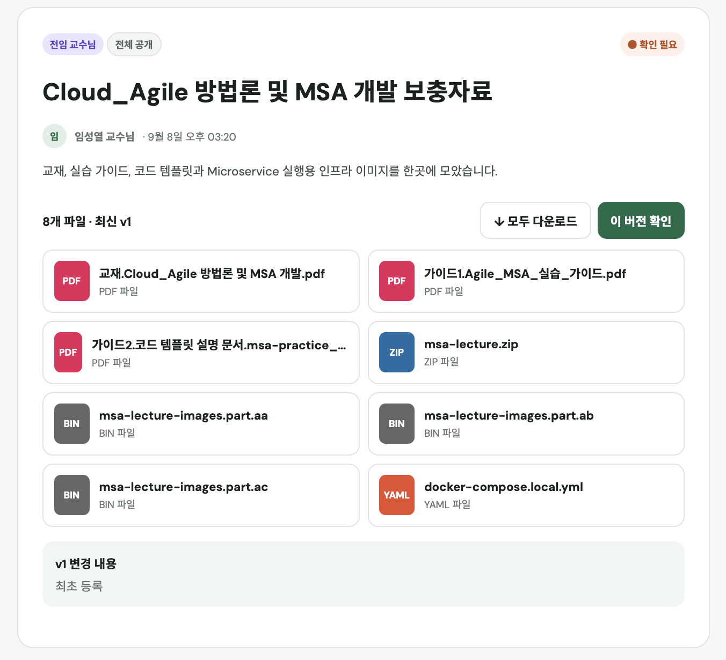
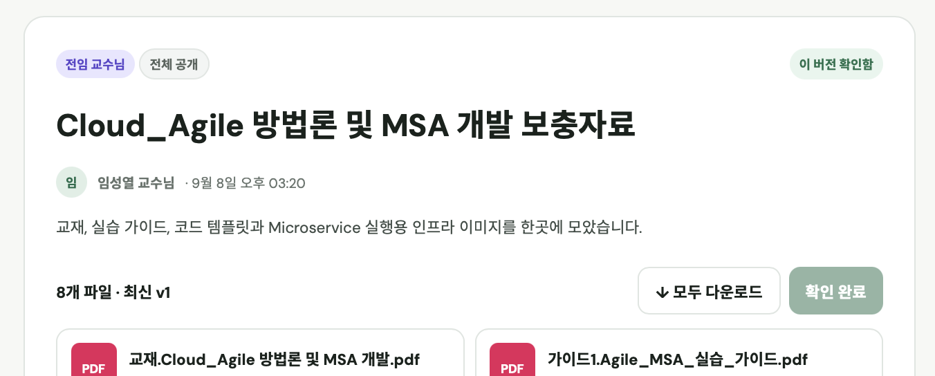
02 · VERSIONING
새 파일이 아니라, 변경의 이력이 남습니다
원 작성자만 새 버전을 올리고 학생은 버전별 파일과 변경 내용을 비교합니다.
자료 상세
다운로드
버전 목록
새 버전
v1
최초 자료·파일
v2
파일 묶음 + 변경 내용
v3
최신본 표시 + 미확인 상태

Slide 20
03 · DATA MODEL
화면의 개인화 기준을 데이터 관계로 고정했습니다
사용자·수업 배정·콘텐츠·읽음 상태를 분리해 API가 필요한 모든 상태를 저장합니다.
IDENTITY
ACADEMIC
KNOWLEDGE
MATERIAL
users
courses
questions
materials
student_profiles
course_schedules
answers
material_versions
professor_profiles
course_assignments
supplements
material_files
email_verifications
classrooms
material_reads
15 TABLES
FK 기반 참조 무결성
읽음·숨김 상태 포함
버전·파일 1:N
핵심 연결 users → assignments → courses → contents → visibility/read state

Slide 21
03 · API DESIGN
OAS 하나로 화면·Mock Server·문서를 연결했습니다
요청·응답·예외를 계약으로 고정해 프론트엔드 개발과 백엔드 구현의 간극을 줄였습니다.
33
40
51
Auth & Users
가입·인증·계정 상태
PATHS
OPERATIONS
SCHEMAS
Courses & Assignments
시간표·반별 교수 배정
POST /materials/{materialId}/versions
Q&A
질문·답변·해결·유사 질문
multipart/form-data
files[] · changeSummary · visibility
Supplements & Materials
공개 범위·파일·버전·읽음
201 Created / 400 · 403 · 404 · 409
Admin
승인·활성화·학생 조회
Swagger UI
OAS Mock Server

Slide 22
NEXT STEP
화면을 넘어, 실제 운영으로
수업이 끝나도,
지식은 계속 이어집니다.
01
실제 백엔드·스토리지
DB 영속화, 파일 저장소, 다운로드 권한 검증
02
실제 메일 인증·보안
인증 메일 발송, 세션 만료, 감사 로그
03
지식 검색 고도화
의미 기반 유사 질문 추천과 통합 검색
SKALog
04
운영 지표
미해결 질문 시간, 자료 확인율, 반별 참여도
핵심 가치 | 흩어진 정보를 쌓이는 지식으로
THANK YOU

